Slide 1
Introduksjon til test
07.08 2018

Slide 2







Applications / Alf Gilroy
Business Technology
Jennifer Blechar
Project Management
Marcus S. Pettersen
Agile Delivery Mngt
Lean Delivery Mngt
Service Delivery Mngt
Project Advisory
Quality Transformation
Marianne Wiik Øberg
Quality Mngt
Quality Solutions
Ca. 16 M €
125
Omsetning 2017
Medarbeidere
Functional Solutions
Fredrik Dahl-Jørgensen
Process & Func Advisory
ServiceNow
RPA
Notes:
Kort litt om Business Technology – For å plassere oss i landskapet
Business Technology er en gruppering av avdelinger innen Applications som inneholder blant annet de typiske lederstillingene i utviklingsprosjektene våre.
Her ser vi strukturen med Jennifer som leder Business Technology og avdelingslederne Marcus, Marianne og Fredrik.
Andre grupperinger på samme nivå er for eksempel Core Technology, Rapid Value Solutions og Xperience.

Slide 3
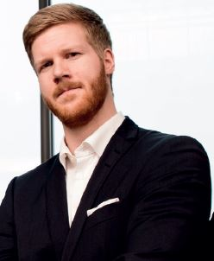


Audun Brekke
Manager Business Technology
Over 5 års erfaring med test
Master i informatikk
Sertifisert i ISTQB på Advanced Manager nivå
Jobbet som funksjonell-, teknisktester og testleder
Tidligere faggruppeleder for teknisktest
Kursansvarlig for testavdelingen i 3 år
Fagansvarlig for graduates i Business Technology
Tidligere kunder:

Slide 4
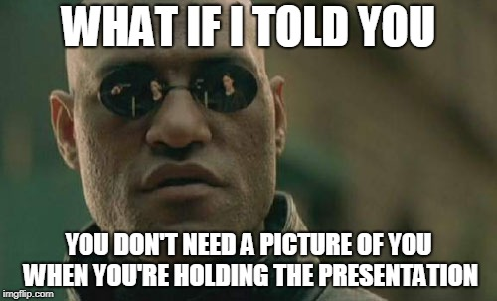

Slide 5
Hvor mange her har kjennskap til testing?

Slide 6
Agenda
Hva er test?
Hvorfor tester vi?
Hvem er test i 2S

Slide 7
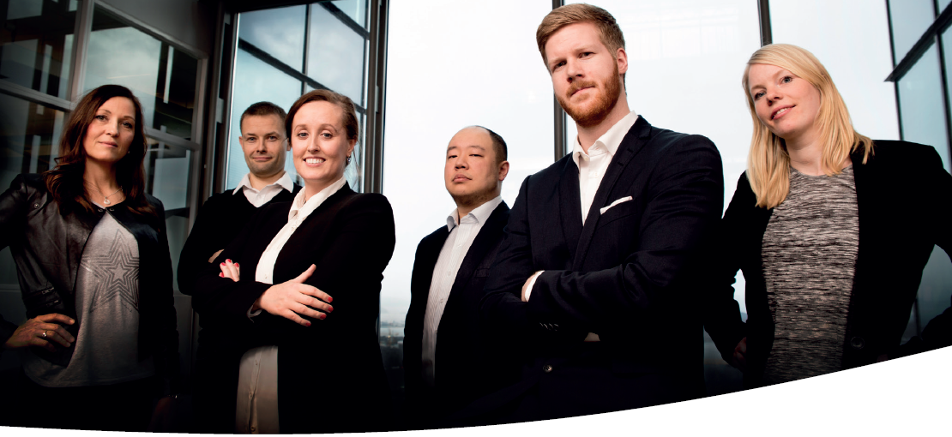
Test og kvalitetssikring i Sopra Steria Norge
Business Unit | Antall testressurser | Prosjekttyper
IM | 24 | Infrastruktur, Plattform oppgraderinger
Applications | 55 | Utvikling

Slide 8





Quality team in Sopra Steria
TEST MANAGEMENT
TEST CONSULTING
TECHNICAL EXPERTS
TESTING EXCELLENCE CENTER
USABILITY TESTING
Notes:
I Sopra Steria har vi et bredt kompetansemeny for å sikre at vi er i stand til å hjelpe uansett behov rundt kvalitetssikring.
Kvalitet er en spisskompetanse i Sopra Steria.
Vi leverer tjenester på:
Testledelse med konsulenter og team som kan bistå med planlegging og gjennomføring av kvalitetssikring. Eks. E-Helse eller Helsedirektoratet eller Statnett
Test Strategy
Test planning and execution
Test Methodology
Test tool implementation
Risk based testing
Testrådgivning med konsulenter og team som kan bistå med alt fra gjennomgående analyse av modenhet av din testorganisasjon med bruk av TMMI (Test Maturiy Model Integrated) rammeverk til rådgivning i bruk og oppsett av verktøy for teknisk testing.
Test Maturity Assessment (TMMi)
Consulting on areas such as:
Test organization
Test management
Test tools
Acquirement and implementation of test methodology and tools
Test Management
Automation
Eks. På flytoget kjørte vi en modenhetsanalyse med rammeverket TMMi
Teknisk testing med konsulenter som har spisskompetanse på teknisk test og områder som automatisering, sikkerhet, ytelse, osv.
Smart automation
Performance monitoring
Security
Test data
Test environments
Vi kan også være deres partner på test og kan ta et helhetlig ansvar for test i din organisasjon
Partner for test
Full scale test organization onshore, nearshore and offshore
Eks. Rema 1000 er vi partner på test
- Med bred kompetanse innen brukertesting kan vi bistå med workshops og testing med sluttbrukere for å kartlegge opplevelsen nettopp ditt system gir. Eks. WorkTime
Bruke Rema som eksempel

Slide 9
Hvorfor driver vi med test og kvalitetssikring?
Finne feil
Gi beslutningsgrunnlag
Skaffe informasjon for å kunne si noe om kvalitetsnivået
Teste krav
Verifisere – Har programvaren blitt laget riktig?
Validere – Har riktig programvare blitt laget?
Vi ønsker å vite om riktig kvalitetsnivå blir levert!

Slide 10
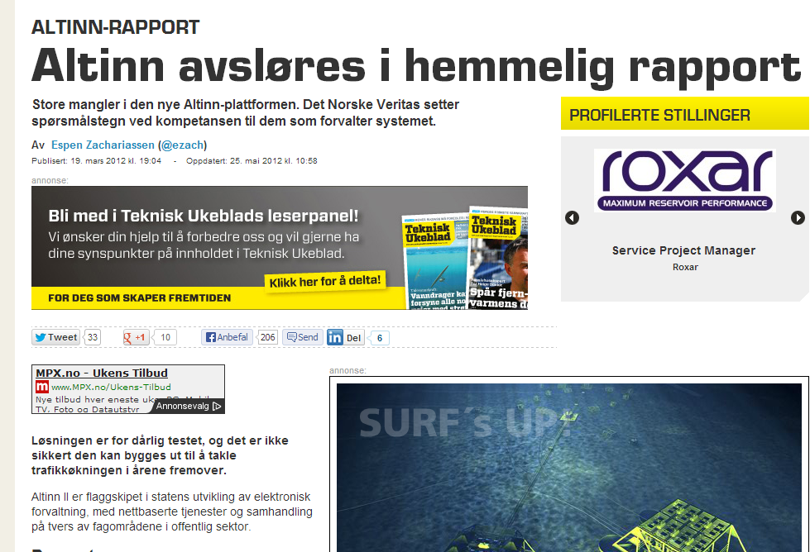
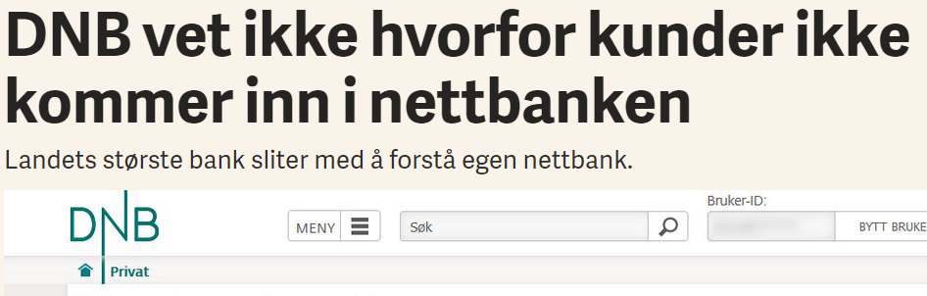
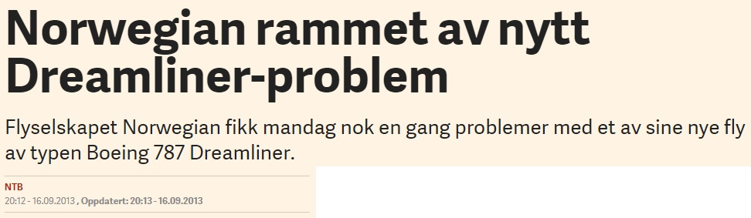
Andre gode grunner til å teste
Notes:
Tapt omdømme
Taper kunder
Får ikke gjort et nytt førsteinntrykk
Sikkerhet - Kundene føler seg ikke trygge

Slide 11

Case
En kunde skal kjøpe 500 000 penner, dere er leid inn som testere. Hvordan tester dere?

Slide 12
Testtyper
White box testing
Black box testing
Negativ testing
Brukertesting
Stresstesting
Ytelsestesting
Kompatibilitetstesting
Enhetstesting
Avbruddstesting
Sikkerhetstesting

Slide 13
Test er kontekst avhengig
Hvem er kunden?
Hvem er sluttbruker?
Hva forventes av pennene?
Hva i alle dager er egentlig poenget med denne testingen?

Slide 14
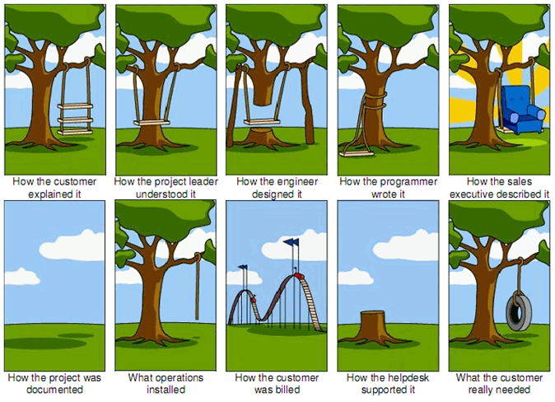
Kommunikasjon

Slide 15
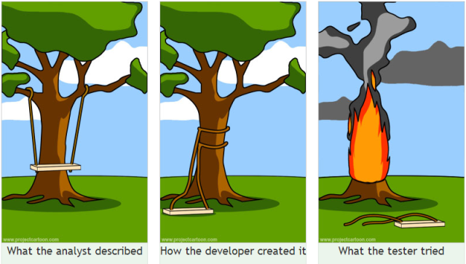
Krav

Slide 16
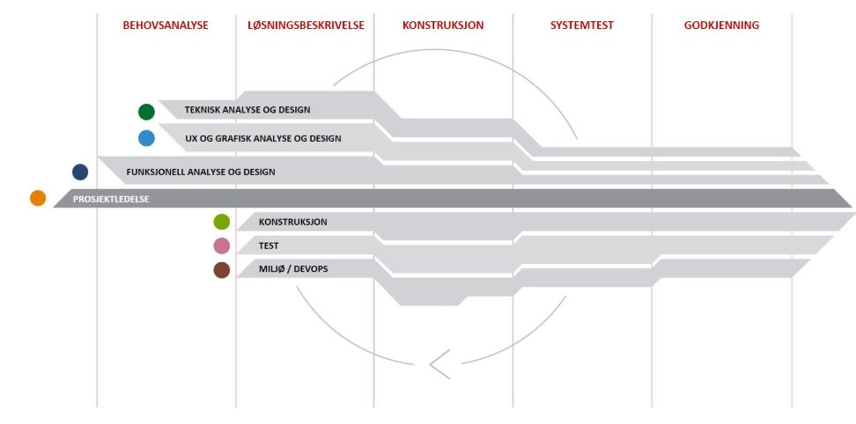
Krav

Slide 17
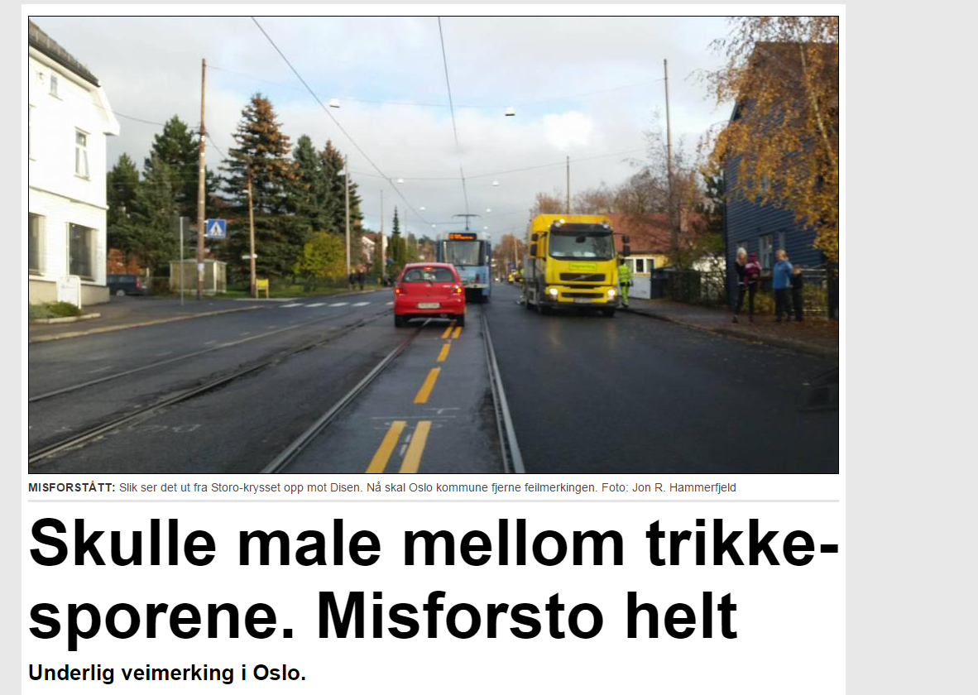
Fra kravspesifikasjon til leveranse

Slide 18
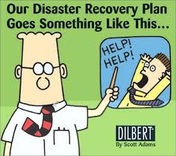
Stresstest
https://www.independent.co.uk/news/uk/home-news/disastrous-opening-day-for-terminal-5-801376.html
https://www.youtube.com/watch?v=PXyYMI6cVDk

Slide 19
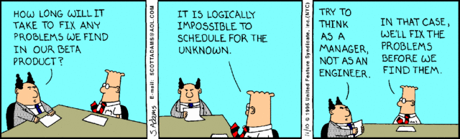
Pause

Slide 20
«As inronic as it seems, the challenge of a tester is to test as little as possible. Test less, but test smarter.»
- Federico Toledo

Slide 21
Testdokumenter
Policy
Strategi
Plan
Rapport
Notes:
Policy, hvorfor? tester organisasjonen – oberoende av prosjekt – filosofi, mål, vision
Strategi –hvordan? , høy-nivå beskrivelse av hvordan teste (bør være prosjekt uavhengig innen samme organisasjon men er som oftest ikke det)
Plan - implementerer strategien i aktiviterer, kommer ofte i to deler høy-nivå/master- og nivåtestplan – test for et spesifikt projekt,
Rapport – beskriver resultatet av testingen, kan også komme i to deler. Høy-nivå/overall, og nivåtestrapport – rapport for et spesifikt prosjekt

Slide 22
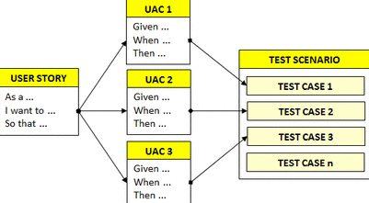
Grunnleggende testprosess
Testplanlegging og teststyring
Analyse og design
Implementering og gjennomføring
Evaluering og rapportering
Avslutningsaktiviteter
Notes:
Analyse og design:
Krav kan være tekniske og funksjonelle
Produsering av testtilfeller
Testcase kan være manuelle og automatiske
Implementering og gjennomføring
Inngangs kriterier
Prioritere testcaser
Lage testdata
Lage testmiljøet
Kjøre test case
Rapportere bugs
Re-test
regresjonstest

Slide 23

Funksjonell tester
Fokus på funksjonelle krav til løsningen
Rapporterer bugs til utvikler
Manuelle tester

Slide 24

Teknisktester
Fokus på tekniske krav
Ytelse
Sikkerhet
Automatiserte tester

Slide 25

Testleder
Testdokumenter – primært testplan
Risikovurdering
Gjennomføring
Rapportering

Slide 26
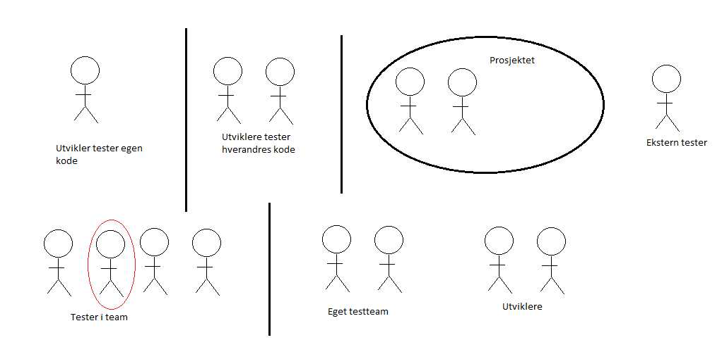
Uavhengighet

Slide 27


QUALITY
COST
TIME
Notes:
Som med tennis, er det viktig å finne riktig sted på racketten for å treffe ballen, avhengig av hvilken type slag som kommer fra motstanderen og hva slags effekt man ønsker å åpne med sitt slag. Man ønsker å finne den Sweet Spot.
Ønsker man at ballen skal gå kraftig og rett, treffer man midt i racketten, ønsker man en ball med backspin, treffer man litt øverst, osv.
Sånt er det med kvalitetssikring i organisasjoner!
Man skal ikke bare tenke mest mulig kvalitet med riktig kvalitet i forhold til kost og tid
Type prosjekter og løsninger krever forskjellige tilnærming til kvalitet:
Store moderniseringsprosjekter i f.eks offentlig sektor krevere nøyaktighet. Det er ikke rom for store feil, her er kvalitet viktigst – Eks. Nav Vedtak
Forvaltningsløp må være kosteffektiv. Kvalitet og tid er viktig, men kostnader må være under kontroll. – Eks. Landbruksdirektoratet
Innovasjonsprosjekter er preget av prototyping og mål er å få mulige løsninger ut fort. Det er Eksperimentell tilnærming og tid er viktigst Eks. MittBilhold - Møller
Alle faktorer er viktig, men man må klare å justere tilnærming og fokus hver gang avhengig av type prosjekt, løsning og mål.
Dette påvirkere metoder, verktøy og prosesser som brukes for kvalitetssikring i organisasjoner og krever at organisasjoner har metodikken på plass for å kunne tilpasse seg. Det hjelper ikke å bare ha en super metode på plass med store krav til kvalitetssikring hvis man skal levere et innovasjonsprosjekt, f.eks.
Kvalitetssikringsregimet må være tilpasset den bimodale organisasjon
Eksempler på når sweetspot ikke ble truffet:
- Kostnadsoverskridelse feks

Slide 28
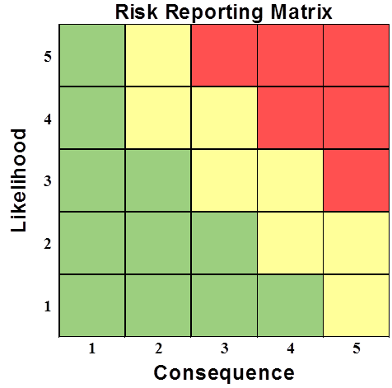
Risikobasert testing

Slide 29
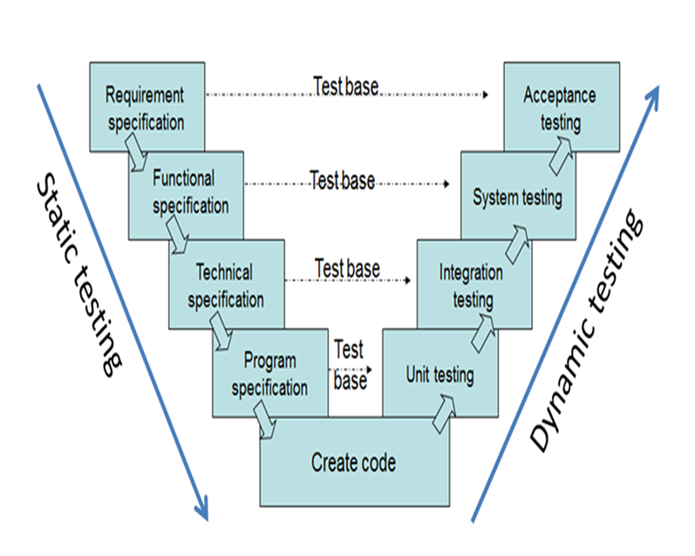
V-modellen – tidlig test

Slide 30
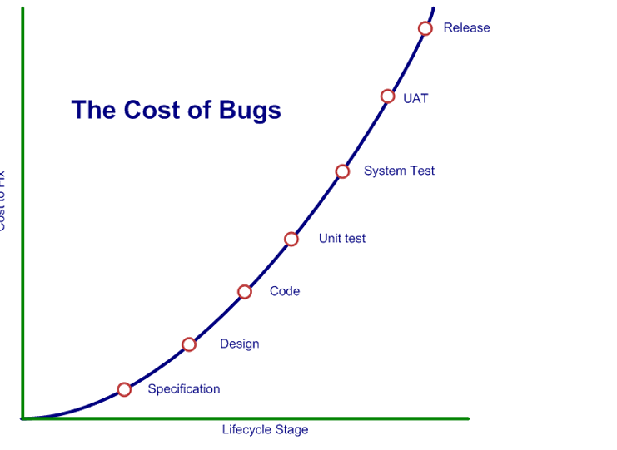
Kostnad

Slide 31
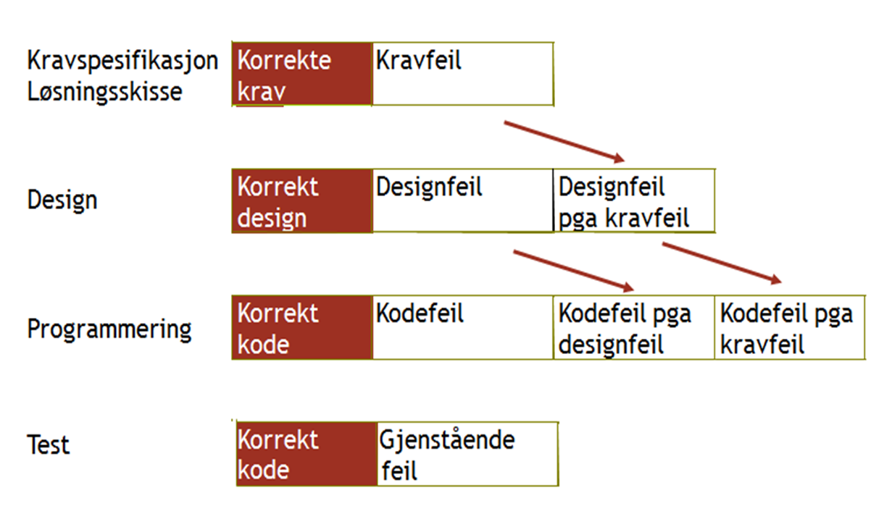
Kostnad

Slide 32
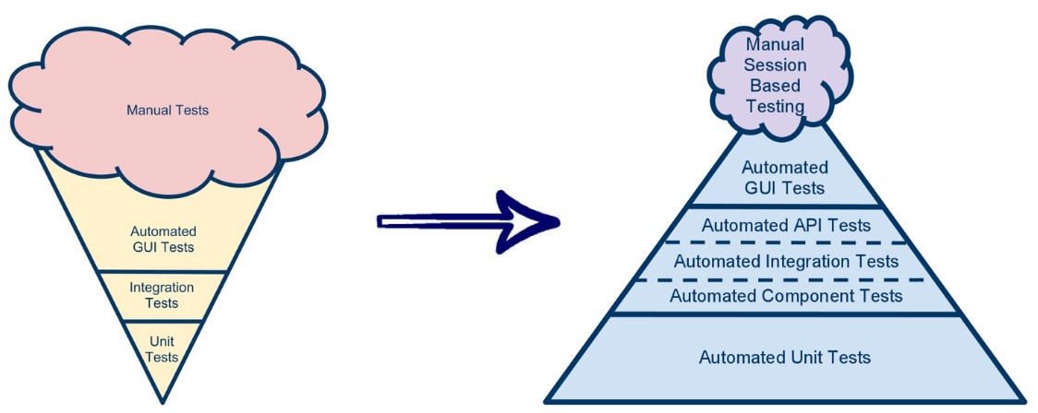
Testpyramiden

Slide 33
Hva gjør vi med feil?
Feil registreres som oftest i eget verktøy
Registrerte feil
Vurderes
Prioriteres
Rettes
Retestes

Slide 34
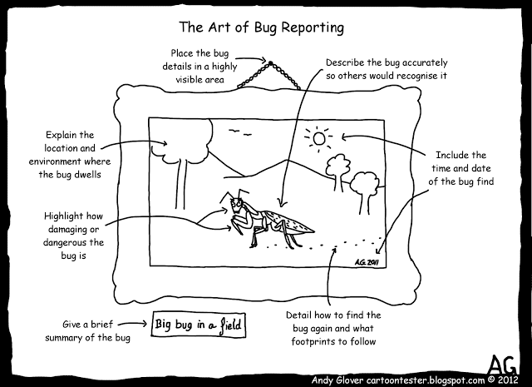

Slide 35
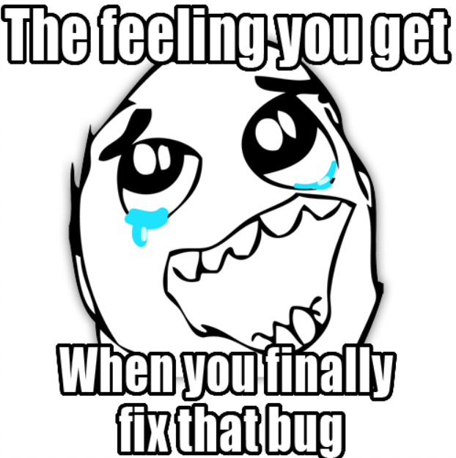
Re-test
Teste feil som ble meldt inn i siste leveranse som er fikset av utvikler i ny leveranse

Slide 36
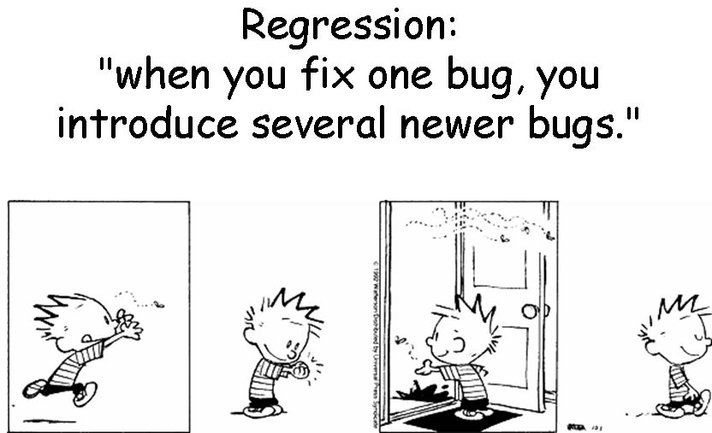
Regresjonstest

Slide 37
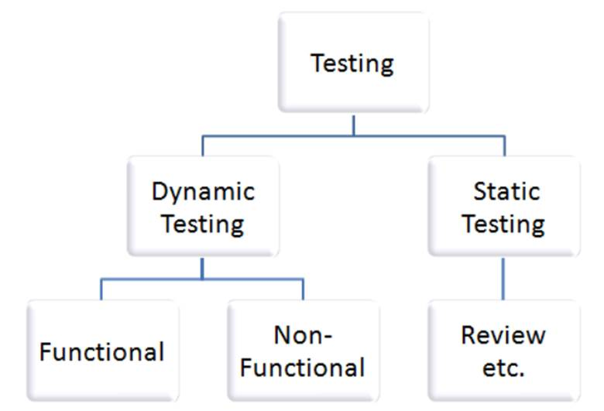
Testtyper

Slide 38
Testprisipper
Prinsipp 1 – Test avdekker tilstedeværelsen av feil
Testing kan påvise feil, men kan ikke bevise fravær av feil. Testing reduserer sannsynligheten for at skjulte feil forblir i programvaren
Prinsipp 2 –Komplett test er umulig
Komplett test er ikke mulig, unntatt i trivielle tilfeller. I stedet for komplett (uttømmende) test, bør risikoanalyse og prioritering benyttes for å fokusere testingen.
Prinsipp 3 – Tidlig testing
Testaktivitetene bør starte så tidlig som mulig i systemutviklingen
Notes:
Prinsipp 2 –Komplett test er umulig
For example: In an application in one screen there are 15 input fields, each having 5 possible values, then to test all the valid combinations you would need 30 517 578 125 (5¹⁵) tests.

Slide 39
Testprisipper
Prinsipp 4 – Klyngedannelse av feil
Feil har lett for å samle seg på enkelte steder i et system.
Prinsipp 5 – ”Pesticid-paradoks”
Hvis de samme testene gjentas om og om igjen, vil de etter hvert ikke avdekke nye feil. Revider jevnlig testene og tilføy nye for å avdekke nye feil.
Prinsipp 6 – Test er avhengig av konteksten
Testing utføres på ulike måter i ulike kontekster. For eksempel testes sikkerhetskritisk programvare på en annen måte enn netthandelsprogramvare.
Prinsipp 7 – Feiltakelse vedr. ”Fravær av feil”
Det hjelper lite å identifisere og rette feil hvis systemet er ubrukelig og ikke oppfyller brukernes behov og forventninger.

Slide 40


Slide 41


Slide 42


